Slide 1
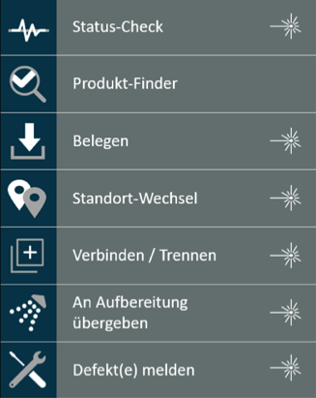


HPM® - die intelligente Digitalisierungslösung
für die sichere und effiziente Zusammenarbeit zwischen
Pflege, Hygiene, Medizintechnik,
Reinigung/Aufbereitung und Controlling.

Slide 2
Agenda
Vorstellung / Einleitung
Welchen Nutzen hat HPM® für Sie?
Wie werden Ihre Prozesse in HPM® abgebildet?
Auswertungen mit HPM®

Slide 3
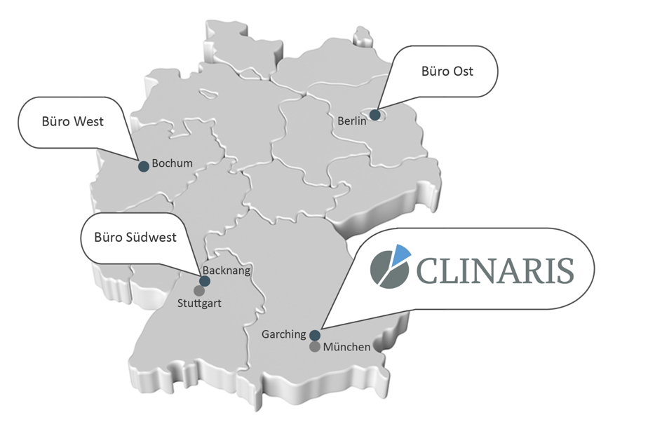
Firmenportrait
Gründung 2014
Aktive Gründer Thorsten Amann (GF), Meinolf Köhn (Vertrieb),
Stefan Herzog (Produktentwicklung), Theo Früchtel (IT),
Oliver Lehner (Partnerbetreuung)
Sitz Garching bei München
Team Experten aus den Bereichen
- Technische Medizinprodukte - Hygiene
- Krankenhaus IT
- Lean Management
- Wartung und Pflege

Slide 4

HPM® by CLINARIS
Für Krankenhäuser und Pflegeheime
Digitale Hygienelösungen
Asset-Tracking mit BLE
Bettenaufbereitung
Raumaufbereitung
Medizinprodukte
Alle Daten
in Echtzeit
Standort
Hygienestatus
Technischer Zustand
Wartungsstatus
Verfügbarkeit

Slide 5
HPM® by CLINARIS
steht für…
Echtzeit Tracking mit BLE
Hygiene sichtbar machen
Infekt-Ketten unterbrechen
Pflege und Technik entlasten
Prozesse vereinfachen
Dokumentation automatisieren
Kosten senken,
Effizienz steigern

Slide 6


Anforderungen an den Betrieb von Medizinprodukten
Der Gesetzgeber…
fordert
verbietet
validierte und dokumentierte Auf-bereitung nach dem Stand der Technik
jederzeit eine Angabe zum Standort
und Zustand der Medizinprodukte
fristgemäße Durchführung von techni-schen Kontrollen sowie deren Nachweis
Betrieb von Medizinprodukten bei begründetem Verdacht, dass sie die Sicherheit und die Gesundheit der Patienten, der Anwender oder Dritter (...) unmittelbar oder mittelbar gefährden
Medizinproduktegesetz
(MPG)
Medical Device Regulation
(MDR)
Medizinprodukte Betreiber-verordnung (MPBetrV)

Slide 7
Wie funktioniert HPM®?
Um WAS geht es?
Hygiene
Medizinprodukte / (Einrichtungs-)Objekte
WO befindet sich mein Medizinprodukt?
WAS
WO
Mit Echtzeit-Daten genauer Standort von Produkten jederzeit abrufbar
MP
Räume
Prozesse
Echtzeit
-daten
HPM®
CAFM / Med.
Produkte.
Verwaltung
Welchen STATUS hat mein Produkt?
Hygienischer und technischer Status, Verfügbarkeit, Service und Wartungsfristen
Zustand
Dauer und Häufigkeit der NUTZUNG?
HPM®-Reports ermöglichen genaue Auswertungen zur Dauer und Häufigkeit der Nutzung bestimmter Produkte

Slide 8








Referenzen – Besuch möglich
215
230
1.250
Stiftungsklinik
Weißenhorn
Lungenklinik
Hemer
Universitätsklinik
Bonn

Slide 9
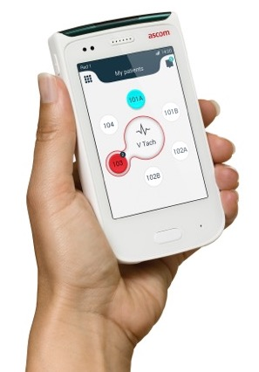
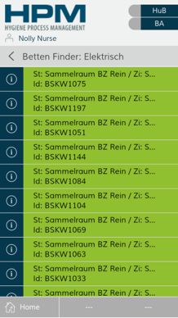
HPM® = ECHTZEIT
Mit HPM® haben verschiedene Nutzergruppen in Echtzeit Zugang zu kritischen Prozessdaten, die sie ohne HPM® gar nicht oder zumindest nicht in Echtzeit bekommen würden

Slide 10
Agenda
Vorstellung / Einleitung
Welchen Nutzen hat HPM® für Sie?
Wie werden Ihre Prozesse in HPM® abgebildet?
Auswertungen mit HPM®

Slide 11



HPM® User-Nutzen
Geschäftsführer
Einkaufsleiter
Technikleiter
1
Echtzeit Belegungsübersicht
Freie Kapazitäten
Echtzeit Keime
Beweislastumkehr: Verbesserte Position im Klagefall
1
Tatsächliche Nutzungsdauer
Faktenbasierte Beschaffung
Überbestand reduzieren
Digitale Arbeitsnachweise
1
Arbeitssicherheit durch Echtzeit Hygienestatus
Eindeutige Defektmeldungen
Produkte schnell finden
Ersatzteilhaltung optimieren
2
2
2
3
3
3
4
4
4

Slide 12






HPM® User-Nutzen
Ärzte und Pflege
Hygiene
Reinigung/Aufbereitung
1
Arbeitssicherheit Echtzeit Hygienestatus
Medizinprodukte schnell finden
Check: sicherer Gebrauch
Digital Aufbereitung anfordern und Defekte melden
1
Echtzeit Info über Keimfälle
Eindeutige Markierung im Keim-Fall
Permanente Schulung
Infekt-Ketten unterbrechen
1
Arbeitsschutz Echtzeit Hygienestatus
Echtzeit Job-Liste
Arbeitsanleitungen
Kapazitäten-Steuerung
2
2
2
3
3
3
4
4
4

Slide 13
HPM® User-Nutzen: Pflege
  Nutzen für die Pflege
  Anforderung der Aufbereitung digital – nicht telefonisch oder per Fax
  Transparenter Prozess - keine Leerzeiten, z.B. bis neues Bett kommt
  Info über Standort und hygienischen / technischen Zustand der Betten – in Echtzeit
  Info über Standort und Verfügbarkeit von Medizinprodukten in Echtzeit - Minimierte Suchzeiten, Sicherheit beim „sicheren Gebrauch“
  Prozess-Sicherheit bei Kontaminationen (Dauerhafte Kennzeichnung)
  Digitale Defektmeldung, schnelle Reparatur

Slide 14
HPM® User-Nutzen: Technik
  Nutzen für die Technik
Durch die Defektmeldung in HPM erhält die Medizintechnik Informationen über:
Standort des defekten (Medizin-) Produktes
Hygienestatus (sicheres Arbeiten?)
Genauer Typ und Einsatzdauer des Medizin-Produktes
Details des Defektes
Details zum benötigten Ersatzteil
Medizin-Technik bekommt Nachricht, wenn bei einem defekten Bett die Aufbereitung abgeschlossen ist. Damit ist größtmögliche Personalsicherheit gewährleistet.

Slide 15
HPM® User-Nutzen: Einsparpotenziale
  Einsparpotenziale
Hygiene-Modul: Verbesserung der Hygiene – Unterbrechung Infekt-Ketten
Verbesserung der Arbeitssicherheit
Permanente Schulung
Verbesserte Rechtsposition im Klagefall (Beweislastumkehr)
Technik-Modul: Eindeutige papierlose Defektmeldung
Schnellere Reparatur, höhere Verfügbarkeit
Verbesserung der Patientensicherheit (sicherer Gebrauch)
Echtzeit-Tracking: Verringerung der Such- und Wegezeiten
        Erhöhung der Verfügbarkeit von Medizinprodukten
Möglichkeiten, den Überbestand zu reduzieren

Slide 16
Agenda
Vorstellung / Einleitung
Welchen Nutzen hat HPM® für Sie?
Wie werden Ihre Prozesse in HPM® abgebildet?
Auswertungen mit HPM®

Slide 17

HPM® liefert Echtzeitdaten für verschiedene Nutzergruppen
Patient
Med. Produkt
Pflege Auf- Reini- Med. Geb. Hygiene Einkauf
ber. gung Tech. Mgt.
Standort & Zustand
Belegen
Aufbereitung
Abholung
Aufbereitungs-anleitung
Kontamination
zuweisen
KIS
HPM®
Aufbereitungs-nachweis
Verlegen
Defekte
Entlassen
Nutzungsdauer
Wartungs- & Test-Termine
HSD Nova, ULTIMO

Slide 18
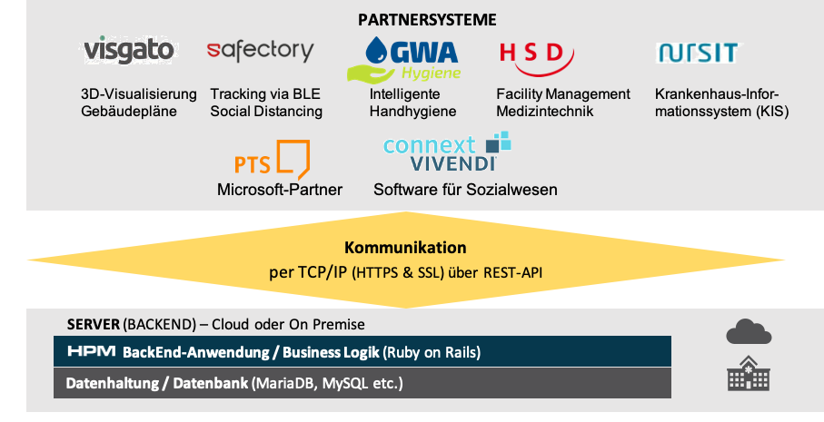






HPM® Offene Plattform – starke Partner
Echtzeit Tracking

Slide 19
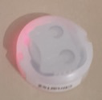

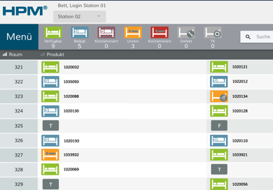
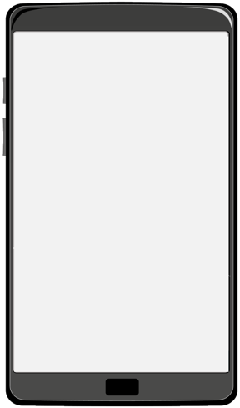

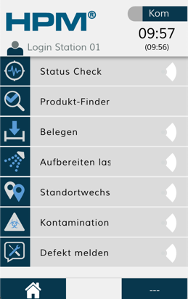


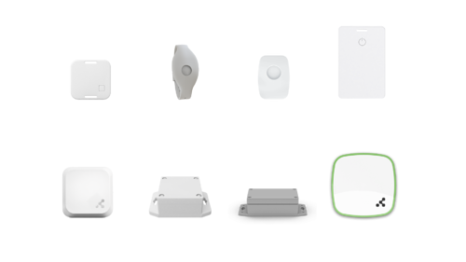



HPM® Werkzeuge
QR-Codes als
Basistechnologie
Automatisches Tracking via BLE
Eindeutige
Symbole
Webansichten
Station / Klinik
Handscanner / Smartphones
1470
An Medizinprodukten,
Räumen, Stellplätzen,
Logistikflächen
HPM®: einfach – selbst erklärend - robust - sicher

Slide 20








HPM® ist kompatibel mit
… allen gängigen
Betriebssystemen
… allen üblichen
Gerätetypen
… allen aktuellen
Browserversionen
ANDROID
iOS
WINDOWS
SMART DEVICE
TABLET
NOTEBOOK / PC
FIREFOX
CHROME
EDGE
SAFARI
OPERA

Slide 21
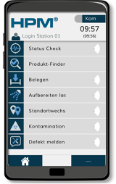
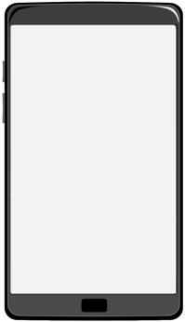
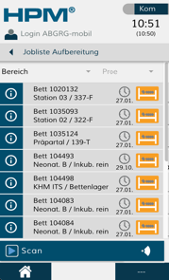
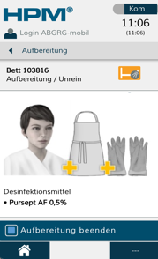
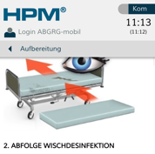


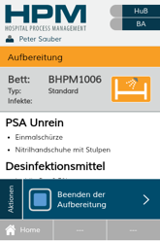
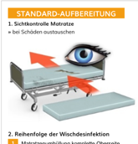
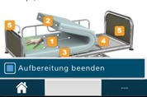
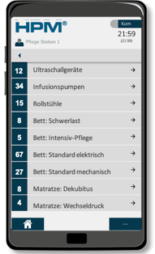
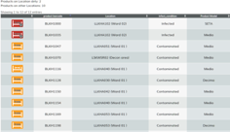


HPM® Prozessoptimierung Bettenaufbereitung
Bett an Aufbereitung übergeben
Kontamination zuweisen
Pflege
Standort
BLE - Tracking
Defektmeldung
Kontaminiertes Bett aufbereitet
Betten bereit zur Aufbereitung
Defektes Bett aufbereitet
Defektmeldung
Produkte- Finder
STK
Echtzeitübersicht
über unreine Betten
Hygiene
Technikleiter

Slide 22
HPM® „Sonder-Funktionen“
  Wegeoptimierung, Kapazitäten-Steuerung
  Info: Jede 10. Aufbereitung „Komplettaufbereitung“
  Info: Jede 10. Aufbereitung: Bett an Technik zur Durchsicht
  Anzeige Nutzungsdauer (Matratze)
  Anzeige Wartungs-, Prüf- und Eichtermine (STK)
  Push Nachricht, wenn ein „Infekt-Bett“ aufbereitet wurde
  Push Nachricht, wenn ein defektes Bett aufbereitet wurde
  Minimum Aufbereitungsdauer festlegen
  Aufbereitungsanleitung mehrsprachig oder als Piktogramm
  Verknüpfung zur Abrechnung (Fremdfirmen, Service-Gesellschaften)
  Schnittstelle zu CAFM (HSD)

Slide 23
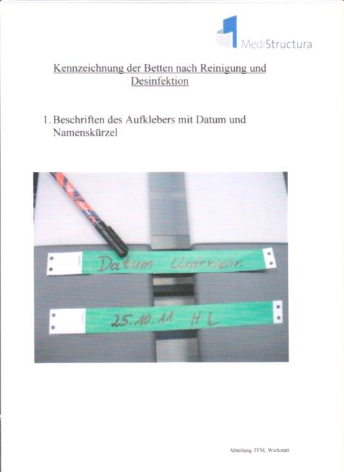

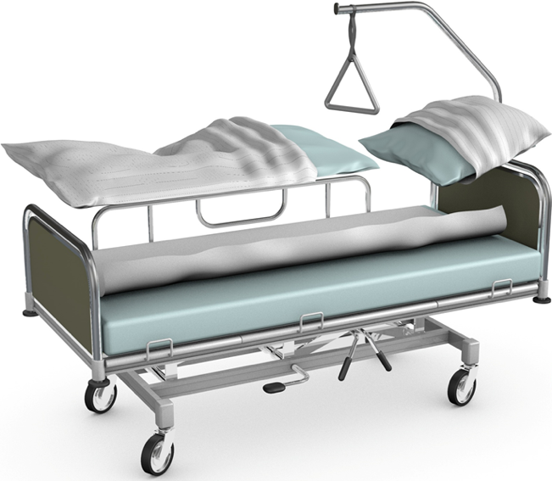

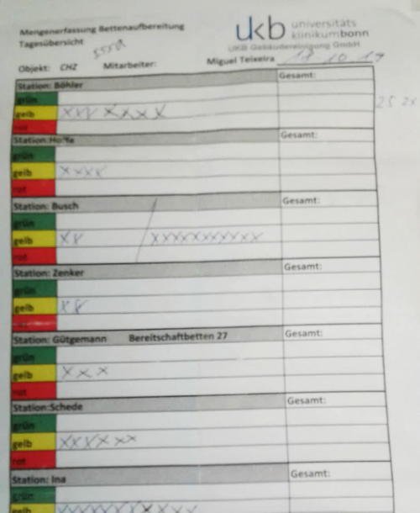

Umdenken in der Aufbereitung und bei der Dokumentation
Bisherige Hindernisse / Hürden
Analphabeten (Schrift)
Dokumentation (Disziplin)
Mitarbeiterschulung
Kommunikation mit Aufbereitung und Technik
Präzision der Meldungen
Zeitbedarf für Erfassung und Auswertung

Slide 24

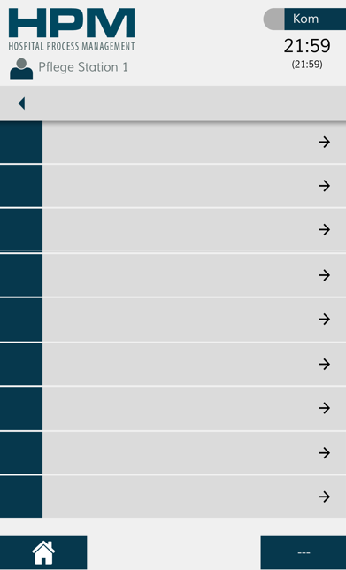



HPM® Produktfinder eliminiert unnötige Suchzeiten
HPM® liefert in Echtzeit die relevanten Daten für den sicheren Gebrauch von MP:
Infusionspumpe
^
34
12
Ultraschallgeräte
34
Infusionspumpen
Standort
Rollstuhl
15
Rollstühle
15
8
Bett: Schwerlast
Technischer Status
5
Bett: Intensiv-Pflege
67
Bett: Standard elektrisch
Wartungsstatus
Intensiv-Pflege
27
Bett: Standard mechanisch
5
8
Matratze: Dekubitus
4
Matratze: Wechseldruck
Hygiene-Status
Wechseldruck
Verfügbarkeit
4

Slide 25




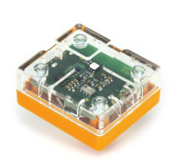
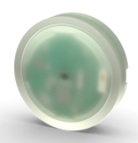
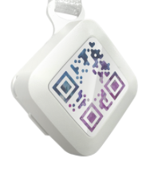
HPM® Automatisches Tracking mit Bluetooth Technologie (BLE)

Slide 26
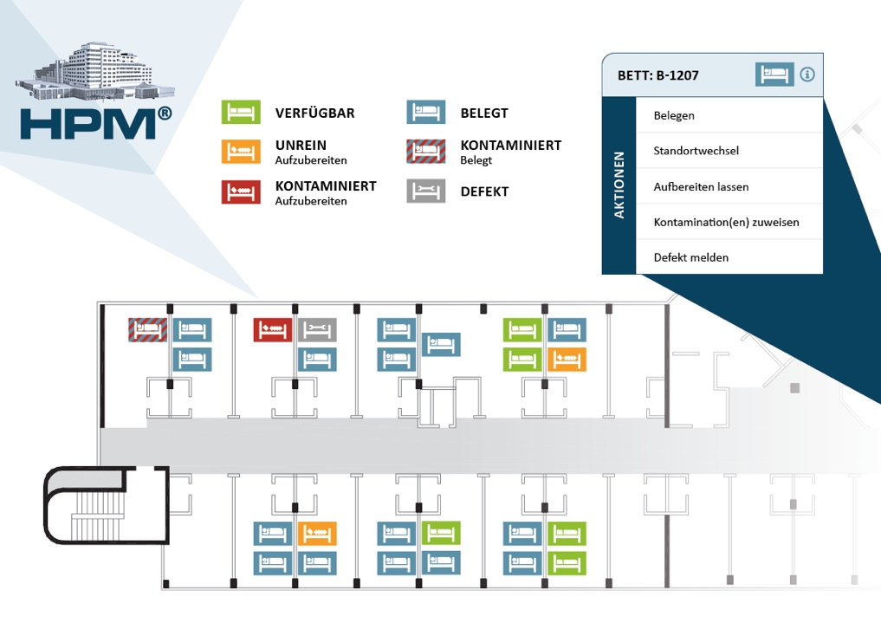
HPM® Automatisches Tracking mit Bluetooth Technologie (BLE)
Anwendungsbeispiele:
Schnelles Auffinden von Medizinprodukten für Gebrauch, Reparatur oder Wartung
„Automatische“ Inventur in Echtzeit
Aufnahme von Wege-, Warte- und Prozesszeiten
Alarme bei Diebstahl / Verlassen eines Bereichs (Rollstühle) / Defekten
Lokalisierung von (Demenz-) Patienten oder Mitarbeitern
Zuweisen von (Transport-) Aufträgen an Mitarbeitern basierend auf Position im Gebäude

Slide 27
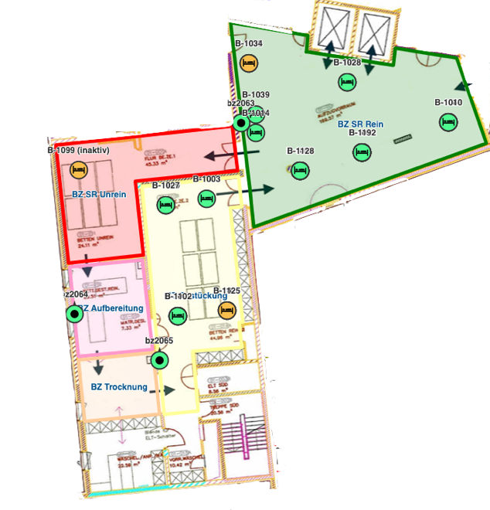


HPM® „Automatische Prozesse“ mit Bluetooth (BLE) Technologie
Letzte Asset-Tag Meldung < 10 min
Letzte Asset-Tag Meldung > 10 min. und < 1 Std.
Sammelraum „unrein“
BETTENZENTRALE
Aufbereitungszone
Aufrüstung/ Wiederbestückung
Einwirk-/Trocknungszone

Slide 28




HPM® Digitaler „Hygiene-Footprint“
Kontinuierliche Schulung
Historie für Bett BHPM1057 - Standortverlauf
Historie für Raum R 4.021 - Produktzuordnungen
Datum | Uhrzeit | Station | Raum | Stellplatz
18.04. | 10:21 | Station 04 | R 4.021 | F
21.04. | 13:15 | OP Vorraum | R OPV2 | 2
21.04. | 15:22 | Station 04 | R 4.021 | F
23.04. | 08:33 | Aufbereitung | SR Unrein
23.04. | 09:54 | Aufbereitung | Zone AB
23.04. | 10:45 | Aufbereitung | Betten rein
23.04. | 15:26 | Ambulanz | R A.001
24.04. | 11:01 | Station 03 | R 3.003 | T
Datum | Uhrzeit | Produktart | Produkt
18.04. | 10:21 | Klinikbett | BHPM1057
18.04. | 10:23 | Nachtschrank | NS-04-197
19.04. | 08:11 | Klinikbett | BHPM1213
19.04. | 08:22 | Nachtschrank | NS-04-103
19.04. | 08:24 | Infusionspumpe | IP-MX-009
19.04. | 08:25 | Infusionspumpe | IP-MX-021
21.04. | 15:22 | Klinikbett | BHPM1057
22.04. | 09:16 | Klinikbett | BHPM1110
“Weg“ des Bettes
Medizinprodukte im Raum

Slide 29
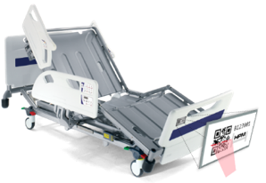

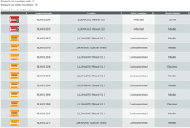
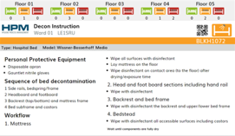

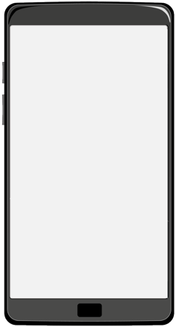
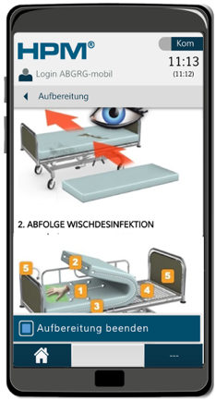






HPM® Einzelnachweis der Aufbereitung
Start der
Aufbereitung
Liste
unreiner Betten
2
1
Aufbereitungs-
anleitung
3
Ende Aufbereitung, Start Einwirkzeit
4
Betten bereit zur Aufbereitung
Abtrocknung / Einwirkzeit
01:32 B-1201
01:32 B-1031
4:53
01:32 B-1155
01:32 B-1098
1:32
1:32
02:05
2:10
07:55
09:10
30:32 B-1077
05:02 B-1098

Slide 30
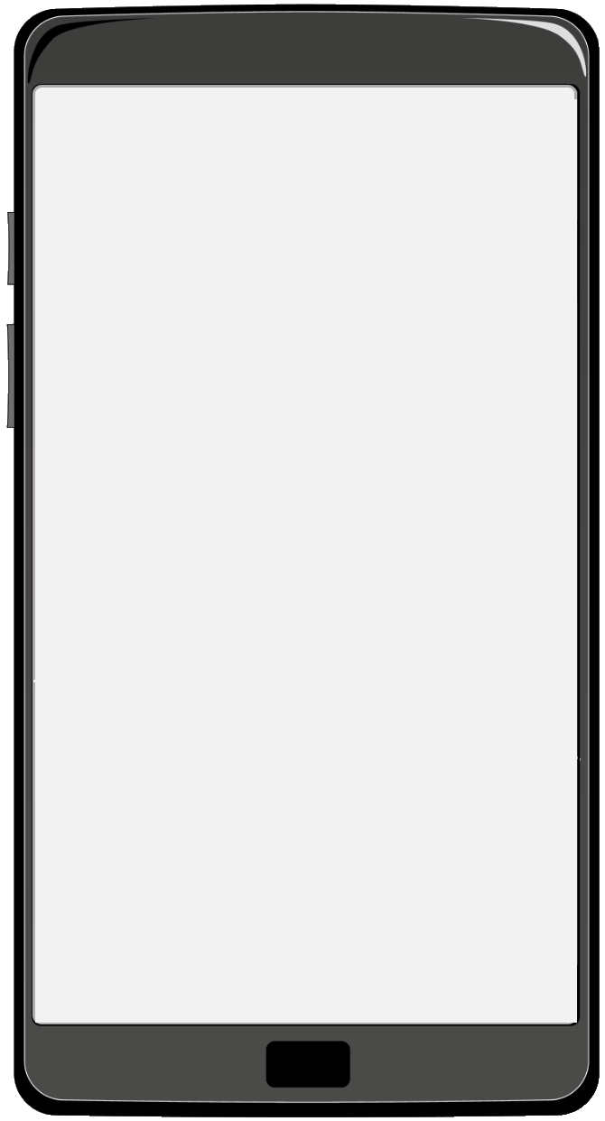
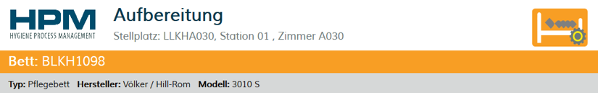


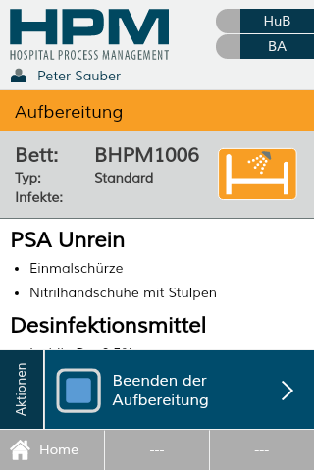
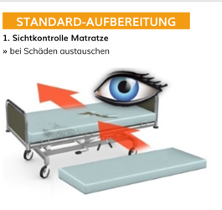
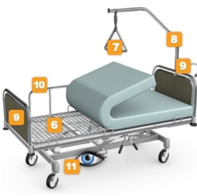
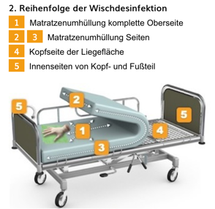
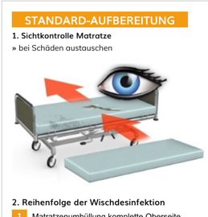


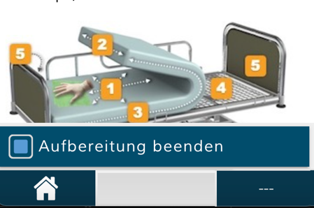

HPM® Kontinuierliche Schulung durch Anleitung
Kontinuierliche Schulung
Mehrsprachige Anzeige stationär und mobil

Slide 31
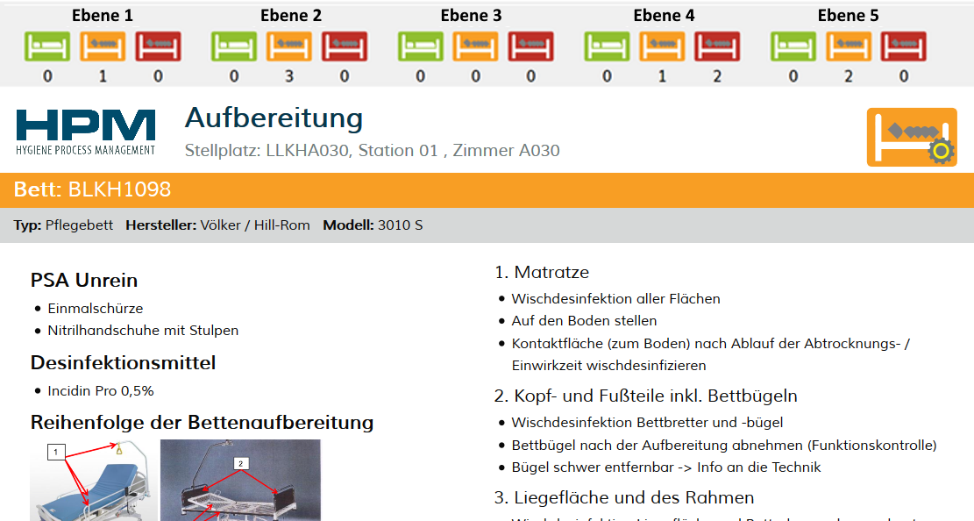


HPM® Kontinuierliche Schulung durch Anleitung
Kontinuierliche Schulung

Slide 32










HPM® Nutzungszyklus
Verfügbar
Belegen
Bestückung
Jeder Prozess-Schritt wird
digital aufgezeichnet.
Diese Daten stehen
dauerhaft zur Aus-
wertung und als
Nachweis zur
Verfügung.
Statusänderung Kontamination
Funktions-
kontrolle
Verlegung
Bettenauf-bereitung
nach RKI (KRINKO)
Station
Belegung
Verlegung
Entlassung
Einwirkzeit /
Trocknung
Status Check
Entlassen
Aufbereitung
starten

Slide 33



HPM® Einzelaufbereitungsnachweis: Prozessdaten Protokoll
Nutzungszyklus #122 für Bett B-1023 (11.05. - 22.05.2019, 11 Tage, 4,5 Stunden)
Bereitstellung
Belegung
Aufbereitung
Aufrüstung
(Datum) Zeit | Standort zu Beginn | Art der Aktion Neuer Status
(11.05.) 09:28 | Sammelraum reine Betten | Ende Aufrüstung Bett verfügbar
(12.05.) 10:55 | Sammelraum reine Betten | Standort-Wechsel Station 04 R1.005 M
(12.05.) 12:28 | Station 04 R1.005 M | Belegung In Nutzung (unrein)
Dauer der Bereitstellung: 27 Stunden (Verfügbar bis Belegung)
(Datum) Zeit | Standort zu Beginn | Art der Aktion Neuer Status
(12.05.) 12:28 | Station 04 R1.005 M | Belegung In Nutzung (unrein)
(13.05.) 07:42 | Station 04 R1.005 M | Standort-Wechsel OP III Vorraum
(13.05.) 10:11 | OP III Vorraum | Standort-Wechsel Station 04 R1.005 M
(22.05.) 11:15 | Station 04 R1.005 M | Entlassung Patient Bereit z. Aufbereitung
Dauer der Belegung: 9 Tage 23 Stunden (Belegung bis Entlassung)
(Datum) Zeit | Standort zu Beginn | Art der Aktion Neuer Status
(22.05.) 11:15 | Station 04 R1.005 M | Entlassung Patient Bereit z. Aufbereitung
(22.05.) 11:42 | Station 04 R1.005 M | Standort-Wechsel Sammelraum unrein
(22.05.) 13:05 | Sammelraumunrein | Start der Aufbereitung In Aufbereitung
(22.05.) 13:22 | Aufberei-tungszone | Ende der Aufbereitung Trocknung/Einwirkung
(22.05.) 13:32 | Trocknungs-zone | Ende Trocknung/Einw. Aufrüstung
Dauer der Aufbereitung: 2.25 Stunden (Entlassung bis Ende Trocknung)
(Datum) Zeit | Standort zu Beginn | Art der Aktion Neuer Status
(22.05.) 13:32 | Trocknungs-zone | Ende Trocknung/Einw. Aufrüstung
(22.05.) 13:52 | Sammelraum reine Betten | Ende Aufrüstung Bett Verfügbar
Dauer der Aufrüstung: 20 Minuten (Ende Trocknung/Einw. bis Ende Aufrüstung)

Slide 34
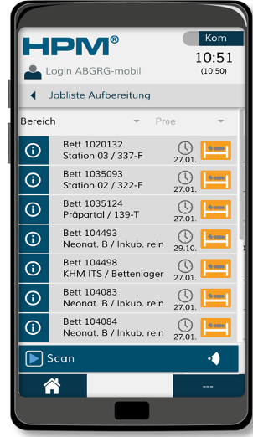
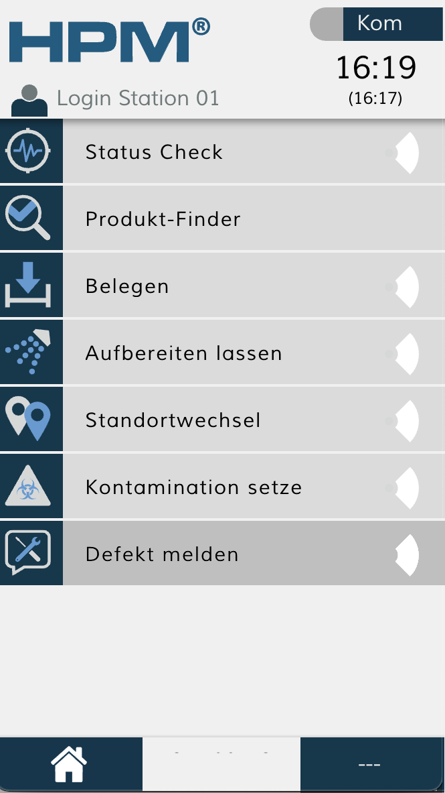
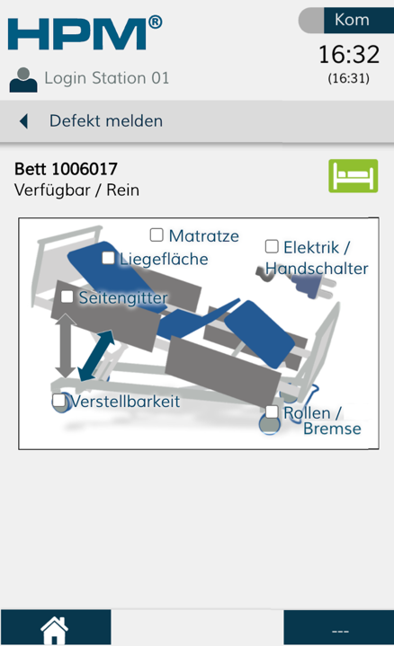
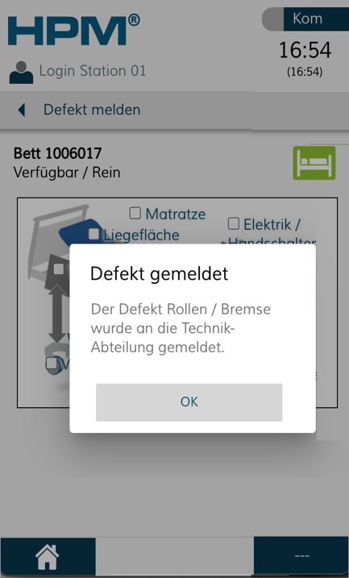
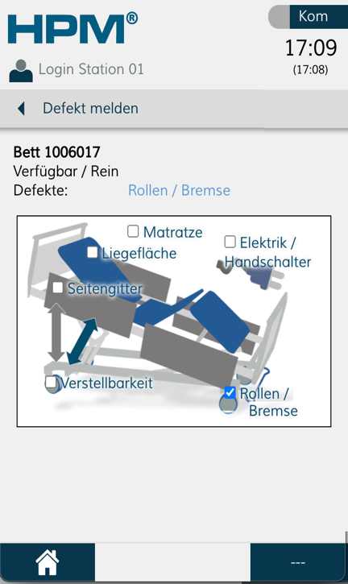


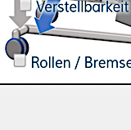
HPM® Einfaches und schnelles Melden von Defekten
Das Bett ist sichtbar als defekt gekennzeichnet
Aktion „Defekt melden“ auswählen
Art des Defektes auf Bild auswählen
Fertig – Defekt wurde gemeldet!
Optional: weitere Defekte melden
1
2
3

Slide 35
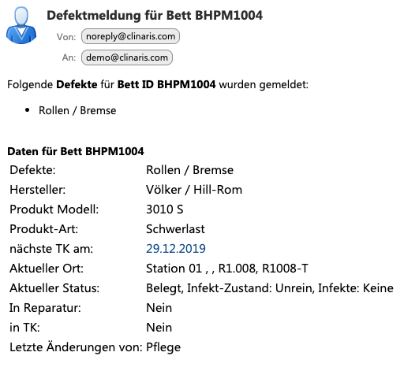


HPM® Echtzeit-Status und Benachrichtigungen bei Defekten
Spezieller „Technik-WebView“ mit Filtermöglich-
keiten nach defekten Medizinprodukten (hier aktiv) oder solchen mit fälligem oder bald fälligem Instandhaltungs-Datum
Nachricht an Haustechnik bei neuen Defektmeldungen oder wahlweise nach Aufbereitung eines defekten Bettes.
Test-Termin

Slide 36





HPM® Einfaches mobiles Melden von Raumdefekten
Der Defekt wurde er-folgreich gemeldet!
(a)
(b)
Optional: Notiz zu dem Defekt anlegen oder weiteren Defekt melden
Aktion „Defekt melden“ auswählen
Passende Defekt-Kategorie auswählen
Defekt auswählen (a) oder fotografieren (b)
1
2
3

Slide 37





HPM® Sichere Kennzeichnung des Kontaminationsstatus
Art der Kontamination aus Liste auswählen
Hygiene-Status
Belegt / Unrein
vor Zuweisung Kontamination
Hygiene-Status
Belegt / Kontaminiert
nach Zuweisung Kontamination
2
Sicherheitsabfrage bestätigen
Neu zugewiesene
Kontamination
3
4
Aktion „Kontamination setzen“ auswählen
1

Slide 38




HPM® Sichere Kennzeichnung des Kontaminationsstatus
Mo 19.09.2020 07:38
noreply@clinaris.com
Infekt „Covid-19“ zugewiesen zu Bett B-1030
Die folgende(n) Kontamination(en) wurden neu zugewiesen zu Bett B-1030:
▸Covid-19 (gemeldet von Benutzer Stationsrechner (LUITS))
Details zu Produkt:
Modell:
Seriennr:
HPM-ID:
Typ:
Nächste TK:
Kaufdatum:
Effekt. Nutzungsdauer:
Aktueller Standort:
Aktueller Zustand:
Stiegelmeier SI
PN12345678
B-1030
Klinikbett elektrisch
25.02.2022
01.10.2016 (-1.826 Tage)
439 Tage
LUITS R.6.028 Fenster li.
Belegt, kontaminiert
Belegt seit:
Kontaminiert seit:
Letzte Aufbereit. (stand.):
Letzte Aufbereit. (kompl.):
Vorhandene(r) Defekt(e):
Letzter Defekt:
Anz. aller Defekte bisher:
Durchschnitt für Modell:
04.09,2020 11:23
19.09.2020 07:36 (Covid-19)
02.09.2020 08:46 (46 total)
03.08.2020 16:13 (9 total)
keine
Verstellbarkeit (insg. 4-mal)
13
16
Option zur Ausweitung der Kennzeichnung auf weitere/
alle Produkte im selben Raum
Push Mail Alerts für neu gemeldete Kontaminationen zur Ausbruchs- und
Infekt-Kontrolle, justierbar nach Infektstufe

Slide 39


HPM® Sichere Kennzeichnung des Kontaminationsstatus
Mit Zuweisung der Kontamination wird exakt Art und Umfang der späteren Aufbereitung festgelegt
Sind einem Produkt mehrere Keim-arten bzw. Kontaminationen zuge-wiesen, bestimmt die höchste Infekt-stufe darunter Art und Umfang der Aufbereitung
Das Recht zur Rücknahme von zuge-wiesenen Kontaminationen kann für jeden Benutzer individuell gewährt oder verweigert werden (für erhöhte Prozess-Sicherheit)
Spezieller WebView zur Anzeige des aktuellen
Infekt-Status einer Klinik mit Angabe der Infekt-Art

Slide 40





HPM® Einfache mobile technische Kontrollen

Slide 41




HPM® Optimierung der Raumreinigung
Sortierte Echtzeit-Jobliste angepasst an Prioritäten, Beschränkungen und Hygiene-Status
Einfache Bedienung des Handheld Menü

Slide 42







HPM® Echtzeit-Status der Raumreinigung
Täglich anstehende
Standard-Reinigung
Täglich anstehende
Iso-Zimmer-Reinigung
Schluss-Desinfektion
anstehend
Zimmerreinigung
gestartet
Tages-Reinigung beendet
(belegtes Zimmer)
Tages-Reinigung beendet
(Zimmer nicht belegt)
Defekt(e) gemeldet
für dieses Zimmer
Akutreinigung angefordert
bei spontaner Verunreinigung
Reinigungssperre nach Zeit-
vorgabe (Visite, Entlassung etc.)
Unmittelbar und intuitiv ersichtlich:
Reinigungsstatus (erledigt / noch offen)
Zeitpunkt der Reinigung

Slide 43
Agenda
Vorstellung / Einleitung
Welchen Nutzen hat HPM® für Sie?
Wie werden Ihre Prozesse in HPM® abgebildet?
Auswertungen mit HPM®

Slide 44


Über HPM® erfasste und protokollierte Prozesse
AUSZÜGE - KENNZAHLEN
34.256
Aufbereitungen von Medizinprodukten
406
Defekt-meldungen
936
Infektauf-bereitungen
✓
1.926
Transfers von Spezialmatratzen
& Seitensicherungen
828
Durchgeführte
Technische Kontrollen
34.256
Fälle dokumentierter
Versorgungsgarantie
& Patientensicherheit!
► Fristgerecht möglich durch Echtzeit-Status
von Verfügbarkeit & Ort
► Genaue Standort-
angabe mit HPM®!

Slide 45

Anzahl Aufbereitungen nach Art pro Woche
STANDARD-, KOMPLETT- UND INFEKTAUFBEREITUNGEN

Slide 46



Dauer der Aufbereitung nach Zeitintervallen
STANDARDAUFBEREITUNGEN
6.935
Alle
Aufbereitungen
4.451
Standard-
Aufbereitungen
2.484
Spezial-
Aufbereitungen
Verteilung der Aufbereitungsdauer nach Art in Intervallen
Alle Aufbereitungen
Standard-Aufbereitungen
Spezial-Aufbereitungen
11-15 min.
16-20 min.
21-25 min.
26-30 min.
31-35 min.
36-40 min.
41-45 min.
11-15 min.
16-20 min.
21-25 min.
26-30 min.
31-35 min.
36-40 min.
41-45 min.
11-15 min.
16-20 min.
21-25 min.
26-30 min.
31-35 min.
36-40 min.
41-45 min.
20,4 min.
Durchschnittliche Dauer
Standard-Aufbereitungen
24,7 min.
Durchschnittliche Dauer
Spezial-Aufbereitungen

Slide 47


Heatmaps zu Aufbereitungszeiten
BEDARFSGERECHTE PERSONALSTEUERUNG ERMÖGLICHEN
Anforderung zur Aufbereitung
Durchführung der Aufbereitung
Sonntag | Montag | Dienstag | Mittwoch | Donnerstag | Freitag | Samstag
Uhrzeit
Sonntag | Montag | Dienstag | Mittwoch | Donnerstag | Freitag | Samstag
05:00
06:00
07:00
08:00
09:00
10:00
11:00
12:00
13:00
14:00
15:00
16:00
17:00
18:00

Slide 48
Responsezeit der Aufbereitungskräfte –
MELDUNG ZUR AUFBEREITUNG BIS START AUFBEREITUNG
Bei ca. 50% der Betten startet die Aufbereitung innerhalb von 30 min. nach erfolgter Anforderung
 | Minuten seit Meldung
 | < 5 | < 10 | < 15 | < 30 | < 45 | < 60 | < 90 | < 120 | < 240
Gesamt | 3,8% | 8,2% | 16,1% | 43,2% | 63,1% | 73,5% | 87,0% | 91,8% | 95,4% | 548
Station A | 12,6% | 21,4% | 35,9% | 61,2% | 77,7% | 83,5% | 89,3% | 90,3% | 91,3% | 103
Station B | 34,5% | 37,9% | 41,4% | 51,7% | 58,6% | 58,6% | 65,5% | 69,0% | 82,8% | 29
Station C | 10,0% | 10,0% | 16,7% | 40,0% | 63,3% | 76,7% | 80,0% | 83,3% | 86,7% | 30
Station D | 6,7% | 13,3% | 15,6% | 44,4% | 68,9% | 73,3% | 86,7% | 93,3% | 93,3% | 45
Station E | 5,7% | 12,6% | 20,9% | 50,0% | 65,7% | 77,8% | 90,9% | 93,9% | 97,8% | 230
Station F | 0,0% | 0,0% | 10,0% | 25,0% | 45,0% | 55,0% | 75,0% | 85,0% | 90,0% | 20
Station G | 4,8% | 4,8% | 9,5% | 28,6% | 47,6% | 61,9% | 76,2% | 76,2% | 95,2% | 21
 | Minuten seit Meldung
 | < 5 | < 10 | < 15 | < 30 | < 45 | < 60 | < 90 | < 120 | < 240
Neuro 1 | 3,8% | 8,2% | 16,1% | 43,2% | 63,1% | 73,5% | 87,0% | 91,8% | 95,4% | 548
Stroke Unit | 12,6% | 21,4% | 35,9% | 61,2% | 77,7% | 83,5% | 89,3% | 90,3% | 91,3% | 103
Aufbereitung | 34,5% | 37,9% | 41,4% | 51,7% | 58,6% | 58,6% | 65,5% | 69,0% | 82,8% | 29
Geronto 2 | 10,0% | 10,0% | 16,7% | 40,0% | 63,3% | 76,7% | 80,0% | 83,3% | 86,7% | 30
Psych 1 | 6,7% | 13,3% | 15,6% | 44,4% | 68,9% | 73,3% | 86,7% | 93,3% | 93,3% | 45
Neuro 2 | 5,7% | 12,6% | 20,9% | 50,0% | 65,7% | 77,8% | 90,9% | 93,9% | 97,8% | 230
Psych 2 | 0,0% | 0,0% | 10,0% | 25,0% | 45,0% | 55,0% | 75,0% | 85,0% | 90,0% | 20
Balint | 4,8% | 4,8% | 9,5% | 28,6% | 47,6% | 61,9% | 76,2% | 76,2% | 95,2% | 21

Slide 49


Dauer und Art der Raum-Reinigung

Slide 50

Auswertungen zu Defektmeldungen
SCHNELLE WIEDERBEREITSTELUNG ERMÖGLICHEN

Slide 51

Anteil Medizinprodukte mit überfälligem Prüfdatum
VOR UND NACH DER EINFÜHRUNG VON HPM®
Einführung HPM®
Risiko-Zone

Slide 52
Anzahl und Art von Keimen
GEMELDETE KEIME | Feb | Jan | Dez | Nov
Screening | 2 | 8 | 3 | 5
MRSA | 1 | 2 | 2 | 2
VRE | 1 | 0 | 1 | 0
3MRGN | 1 | 2 | 1 | 1
4MRGN | 0 | 1 | 0 | 1
Influenza | 0 | 2 | 0 | 0
HBV, HCV, HIV | 0 | 1 | 1 | 0
Noro | 0 | 0 | 1 | 0
Clostridium | 1 | 0 | 1 | 0
TBC | 0 | 3 | 5 | 4

Slide 53
Typischer Projektablauf
Schnell „up and running“…
Analyse
1 - 2 Wochen
Installation
2 - 4 Wochen
Begleitung
Dauerhaft
01
02
03
Analyse der bestehenden
einzubindenden Prozesse
(z.B. Bettenmanagement),
intensive Begehung
Abstimmung der Soll-Prozesse
(z.B. Festlegung potenzieller Sammelräume für reine und
unreine Betten / Med. Prod.)
Erfassung der Betten / Med. Prod.
Installation der Software auf Server der Klinik oder in Cloud
„Einlernen“ der Hardware (App)
BLE / Netzwerk Installation
Basierend auf den von HPM® generierten Daten werden Prozesse optimiert und zusätz-liche Ertragspotenziale realisiert
Nutzer-Support von Clinaris Regelmäßige Hard- und Software-Updates

Slide 54
CLINARIS HPM® ist förderfähig unter dem KHZG
CLINARIS HPM® kann in Förderprojekte in folgenden Tatbeständen integriert werden:
Notaufnahme (Echtzeit-Tracking)
Patientenportale (Indoor-Navigation)
Entscheidungsunterstützungssysteme

Slide 55


Kontaktieren Sie uns jetzt!
Dipl. Ing.
Thorsten K. Amann
CEO & Co-Founder
+49 89 2153 870-0
+49 172 628 7257
tam@clinaris.com
CLINARIS GmbH | Lichtenbergstrasse 8. | 85748 Garching bei München | Germany | www.clinaris.com

